Slide 1
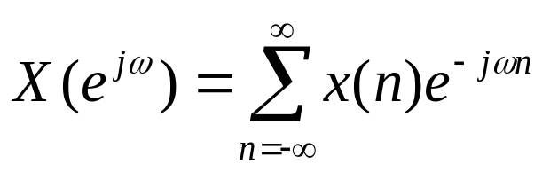
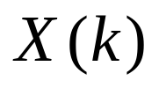
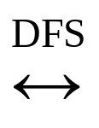
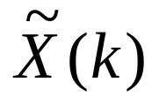


离散时间傅立叶变换（DTFT）：
频域抽样
离散化
时域周期延拓
有限长序列
有限长序列的离散傅立叶变换（DFT）

Slide 2

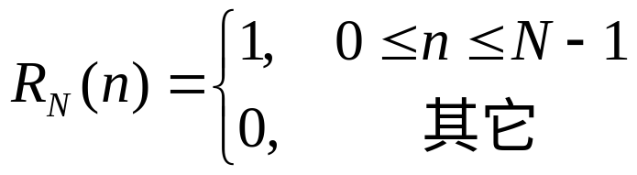
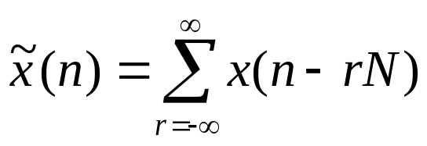
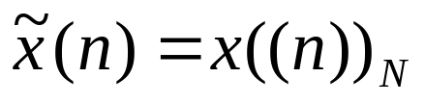
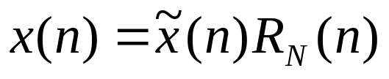
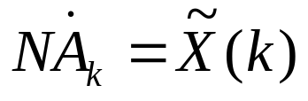
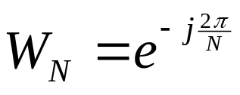
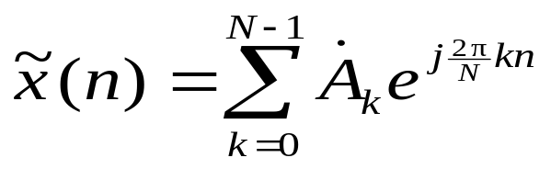
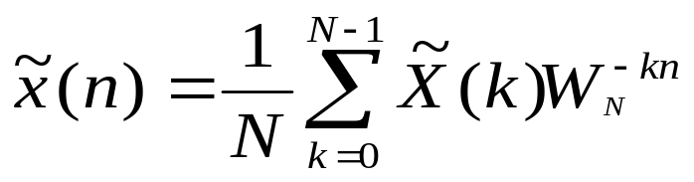
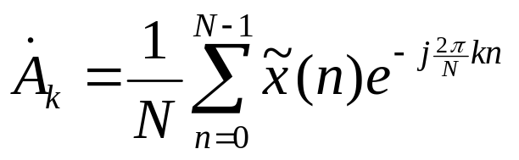
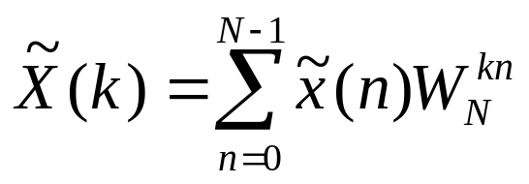
第六节 离散傅立叶变换（DFT）
离散时间傅立叶级数
令：

Slide 3
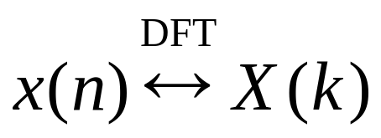
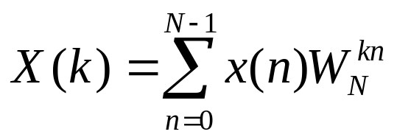

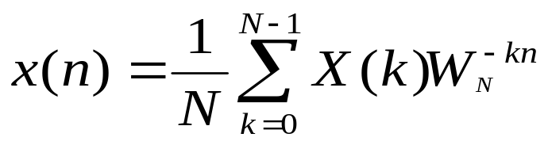

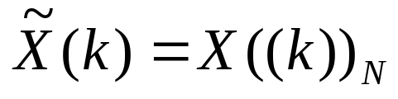
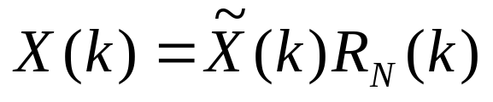
离散时间傅立叶级数（DFS）
DFS
时域
频域
离散傅立叶变换（DFT）
DFT与DFS之间的关系：

Slide 4
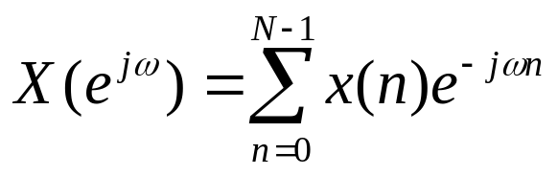
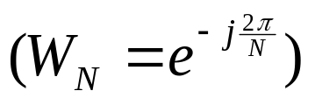
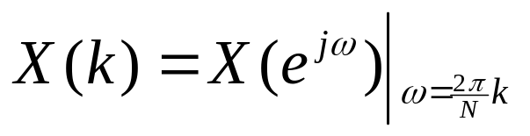

有限长序列的离散时间傅立叶变换
有限长序列的离散傅立叶变换
DFT与DTFT之间的关系：
1.
有限长序列的离散傅立叶变换 (DFT)是该序列的
离散时间傅立叶变换（DTFT）在一个周期内Ｎ个
等间隔的样本，但是并不等同于该序列的频谱。
2.
为保证频域样本能够完全表征时域信号，样本点数
必须大于或等于该有限序列的长度。
这是DFT仅适用于有限长序列分析的本质原因。

Slide 5




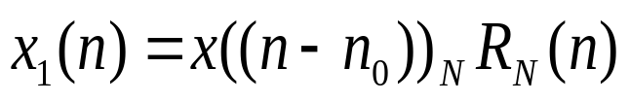

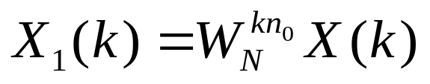
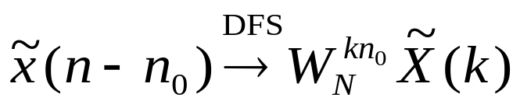

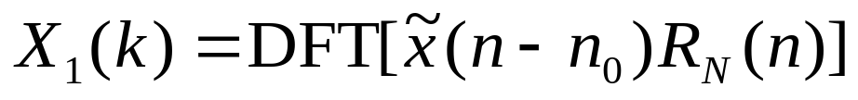
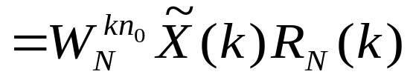
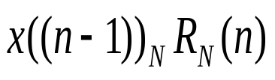
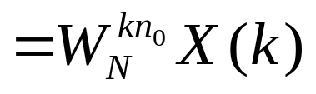
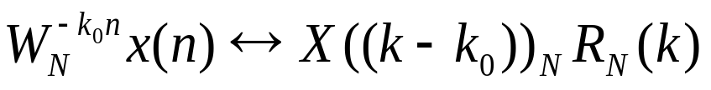
离散傅立叶变换的性质：
１圆周移位:
有限长序列的圆周移位：

Slide 6

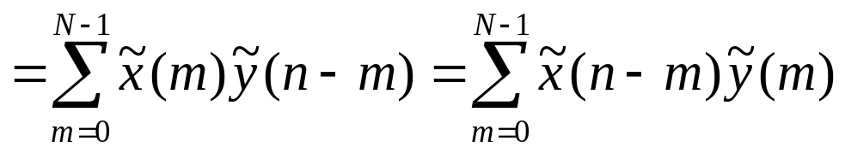
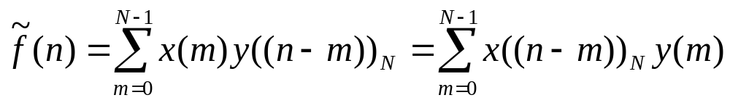
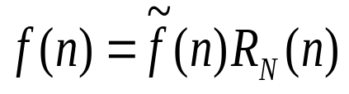
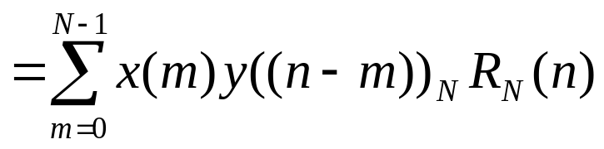
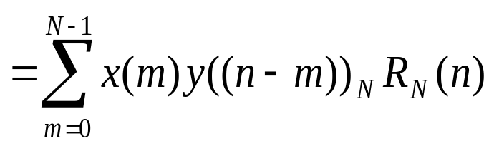
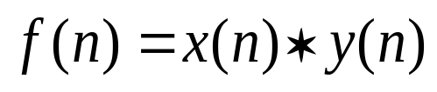
2 圆周卷积:
周期卷积:
圆周卷积:
圆周移位
(1) 将两个有限长序列延拓成周期序列，并作周期卷积
(2) 对卷积结果取主值周期
圆周卷积与周期卷积过程实质是同样的

Slide 7












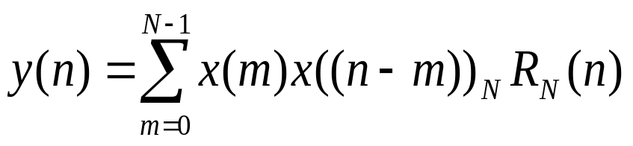

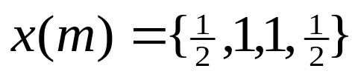
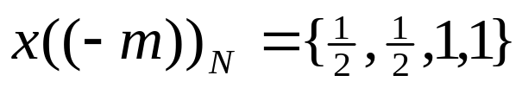
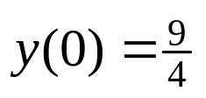

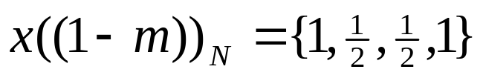

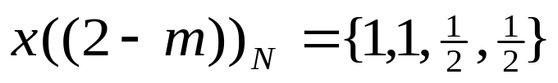
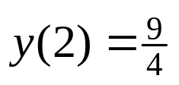
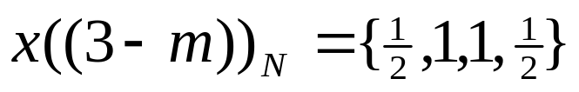
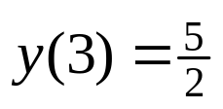

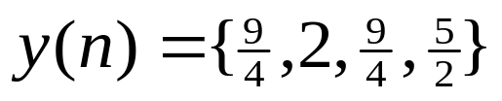
例: 如图所示
解:

Slide 8


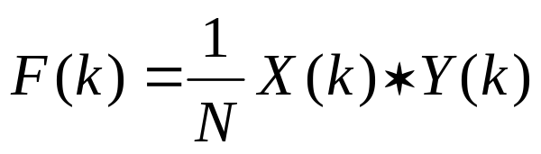

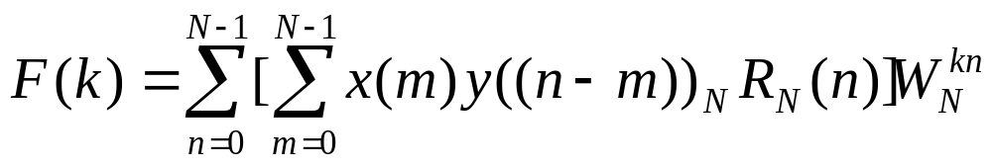
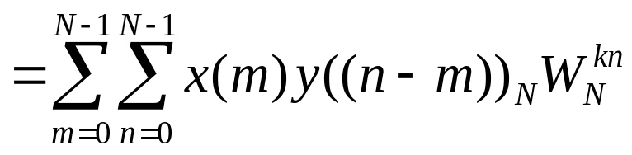
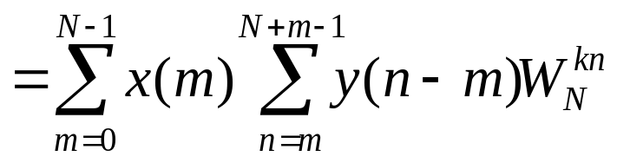



DFT圆周卷积的特性:
（1） 时域圆周卷积：
（2） 频域圆周卷积：

Slide 9




















3 共轭对称性(圆周共轭对称性)

Slide 10









圆周共轭偶部：
圆周偶对称
圆周奇对称
圆周共轭奇部：
圆周奇对称
圆周偶对称
结论 ：有限长序列的实部对应 的圆周共轭偶部，有限长序列虚部对应 的圆周共轭奇部。
显然：只要知道 的一半序列值，利用对称性，可以得到
的另一半序列值，提高DFT的运算效率。

Slide 11










利用序列DFT的共轭对称性，可以简化实序列的DFT计算
例如：两个N点实序列的DFT可以用一个N点复序列的DFT运算完成，从而减少运算量。
序列的圆周共轭偶部 + 序列的圆周共轭奇部
结论 ：有限长序列的圆周共轭偶部对应 的实部，有限长序列圆周共轭奇部对应 的虚部。

Slide 12












利用DFT计算线性卷积
长度为N
长度为M
线性卷积：
两个有限长序列的线性卷积为一有限长序列：
问题：能否利用圆周卷积计算有限长序列线性卷积？
增加L-N个零值
增加L-M个零值

Slide 13





圆周卷积：
结论：
1、 两个有限长序列的圆周卷积是将其线性卷积以L为周期
延拓后的主值周期
2、
的前 N+M-1 点就是其线性卷积
3、利用圆周卷积计算线性卷积，必须满足：

Slide 14








离散傅立叶变换的应用
1、在线性滤波中使用DFT
例：已知一个FIR 滤波器的单位脉冲响应为 。
利用DFT和IDFT计算该滤波器对输入序列 的响应。
输入序列的长度为L=4，单位脉冲响应的长度为M=3， 这两个
序列的线性卷积的长度为N=6，利用圆周卷积计算线性卷积，
DFT大小至少为6。因此，将两个序列补零至6个点。
利用DFT的圆周卷积性质
可以利用DFT和IDFT计算该滤波器对输入序列的响应。

Slide 15








为简化起见，可计算8点DFT。

Slide 16






最后，计算8点IDFT

Slide 17





2、长数据序列滤波：重叠相加法
利用DFT计算有限长序列的线性卷积是工程应用中相当有效的计算手段。但是在有些场合，例如对语音信号进行滤波时，需要做有限时宽序列与时宽很长序列间的线性卷积。理论上可以将整个信号存储下来，然后按照极大数量的样本点计算DFT，实现序列的卷积。这将产生两个问题：
（1）要求计算机的存储量过大
（2）等待输入的时间过长
解决此问题的基本思路：将长信号序列分割成固定尺寸的数据块。由于滤波是线性的，通过DFT，连续的数据块一次只处理一个，输出的数据块组合在一起就形成了总输出信号序列。
设FIR滤波器的长度为 。输入数据序列分割成 点的数据块，
不失一般性，假设 。

Slide 18













因此每一个 都可用DFT计算线性卷积的方法计算。
由于 为 点，故先对 和 补零值点，
补到 ，然后做 点DFT和IDFT。
取 。
因为DFT和IDFT的长度为 ，并且通过对每个块补零
以使序列长度增加到 点，所以IDFT 得到的数据块长度也是 ，而且不存在混叠。

Slide 19



每个数据块以 个零作为结尾，所以每个输出块的后 个点必须要重叠并加到随后数据块的前 个点上。
因此，这种长数据序列滤波方法称为重叠相加法。

Slide 20



第七节 快速傅立叶变换（FFT）
计算
的一个点：
N次复数乘法，N-1次复数加法
计算
的全部N点：
N²次复数乘法，N(N-1)次复数加法
DFT的运算复杂度：
N² 数量级

Slide 21









DFT的运算特点：
1.
具有周期性
关于
都是以N 为周期的
2.
具有对称性

Slide 22








FFT算法的基本思想:
将长序列的DFT逐步分解成短序列的DFT, 并利用
的周期性和对称性进行某些组合, 以减少运算量
基-2算法:
假定序列长度N是2的整数幂
1. 按时间抽取的FFT算法 (Cooley-Tukey)
2. 按频率抽取的FFT算法 (Sand-Tukey)

Slide 23






按时间抽取的FFT算法

Slide 24













蝶形结运算

Slide 25












































对于
经过M级分解, 可使每一组只有两点
例:

Slide 26





FFT的运算复杂度：
数量级
每一级蝶形结的个数：
每一蝶形结的运算量：
1次复数乘 + 2次复数加
复数乘
M 级蝶形运算：
复数加

Slide 27













2. 按频率抽取的FFT算法 (Sand-Tukey)

Slide 28








如果令:
则:
两种快速算法比较：
1、DIT的DFT运算在第一级碟形结完成，而DIF的DFT运算在
最后一级碟形结完成。
2、DIT输入序列需要重新排序，DIF输出序列需要重新排序。
利用重新排序的过程的码位倒置规律，可以实现同址计算。

Slide 29



IDFT的快速算法(IFFT):

Slide 30

知识拓展：N为复合数的FFT（混合基算法）
基-2算法是以2为基数的FFT算法，即N=2^{M}。
该方法的优点：程序简单，效率高，使用方便。
实际使用时，有限长序列的长度N很大程度上由人为因素确定，多数场合可取N=2^{M}。
如果N的数值不是以2为基数的整数次幂，处理方法有两种：
1、补零：将x(n)补零，使N=2^{M}

Slide 31





2、如要求准确的N点DFT值，可采用任意数为基数的FFT，
其计算效率低于基-2 FFT算法。
如果N为复合数，可分解为两个整数P与Q的乘积，其基本
思想是将DFT的运算量尽量分小。因此，在N=PQ情况下，
希望将N点的DFT分解为P个Q点DFT或Q个P点DFT，以减少
计算量。
步骤:
， 分别为0，1，...，Q-1；
， 分别为0，1，...，P-1。

Slide 32





N点DFT可以重新写成:

Slide 33







考虑到:
令:
再令:

Slide 34

以P=3，Q=4，N=12为例：
因为Q=4，n₁=0,1,2，n₀=0,1,2,3，故可得：
（2）求Q个P点的DFT（Q=4，P=3）

Slide 35


（4）求P个Q点的DFT，参变量是k₀
（Q=4，P=3）

Slide 36
计算量估算：
（1）求Q个P点DFT需要QP²次复数乘和QP(P-1)复数加；
（2）乘N个W因子需要N次复数乘；
（3）求P个Q点DFT需要PQ²次复数乘和PQ(Q-1)次复数加
总的复数乘量：QP²+N+PQ²=N(P+Q+1)
总的复数加量：QP(P-1)+PQ(Q-1)=N(P+Q-2)
例：N=23*29=667，N²=444889，N(P+Q+1)=35351

Slide 37
上述分解原则可以推广至任意基数的更加复杂的情况。
例如，如果N可分解为m个质数因子p1,p2,...pm，即
N=p1p2p3...pm，则
第一步：可先把N分解为两个因子N=p1q1,q1=p2p3...pm,
并用上述讨论方法将DFT分解为p1个q1点DFT；
第二步：将q1分解为q1=p2q2,q2=p3p4...pm,然后将每个
q1点DFT再分解为p2个q2点DFT；
依次类推，通过m次分解，一直分到最少点数的DFT运算，
从而获得最高的运算效率。其运算量近似为N(p1+p2+...+pm)
次复数乘和复数加。但计算效率的提高是以编程的复杂性为
代价的，一般较少用。
当p1=p2=...=pm=2,为基-2 FFT算法。
当p1=p2=...=pm=4,为基-4 FFT算法。

Slide 38
作业：
7.3 (a) (c) (e)
7.20

